Slide 1
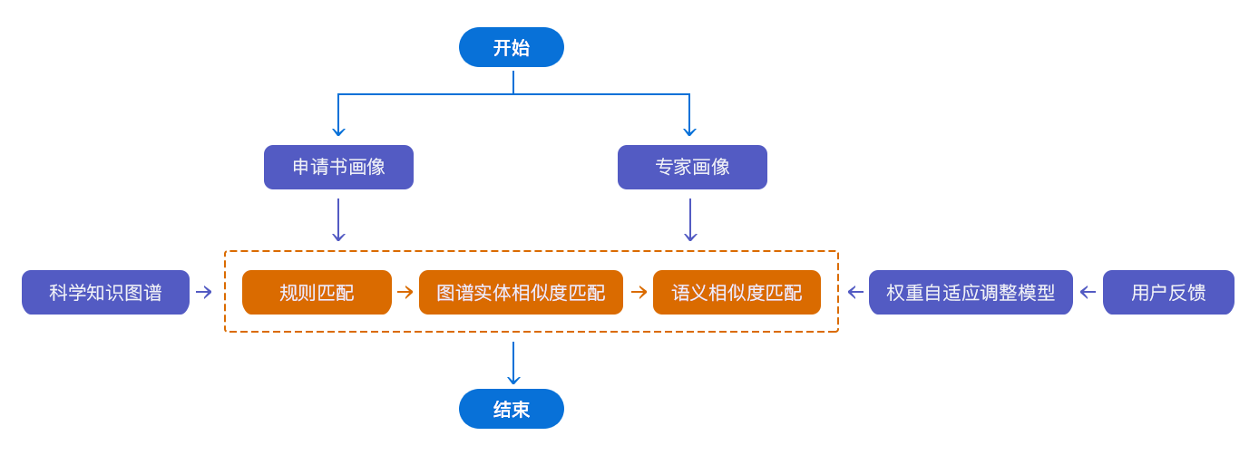
总体设计 ：③ 智能辅助指派-相似性匹配
约束条件
① 评审人负载均衡
③ 评审人权威度平衡
④ 评审人研究方向覆盖申请书的不同方向
⑤ 申请书的研究方向被尽可能多的专家覆盖
⑥ 评审回避

Slide 2

专家指派算法设计：
知识概念匹配
关键词匹配
重合知识概念文本数量
各项权重
知识概念重合个数
*
重合知识概念共现文本个数
重合知识概念位置
（题目，自定，摘要）
各项权重
匹配分数 =
*
图谱相似度计算
重合知识概念节点带权距离
各项权重
*
重合知识概念在图谱中的嵌入向量相似度
语义相似度计算
大规模学术预训练模型 + 文本相似度任务的微调 + LSH 相似检索

